Slide 1
PhpStorm en XAMPP als ontwikkelomgeving

Slide 2
Ontwikkelomgeving WEB
In de production omgeving wordt NOOIT ontwikkeld om te voorkomen dat eindgebruikers plotseling geconfronteerd worden met fouten, niet werkende functionaliteiten, etc.
Daarom moet tijdens de Staging fase uitvoerig getest worden wat er in de ontwikkelfase gemaakt is.
Een typische ontwikkelomgeving bestaat uit een aantal gebieden:
Ontwikkel- of development omgeving is waar de web applicatie ontwikkeld wordt
Test- of staging omgeving is waar de web applicatie getest wordt en voorbereid wordt voor de eindfase
Productie omgeving is waar het eindproduct op gepubliceerd wordt en ter beschikking wordt gesteld voor de eindgebruikers

Slide 3
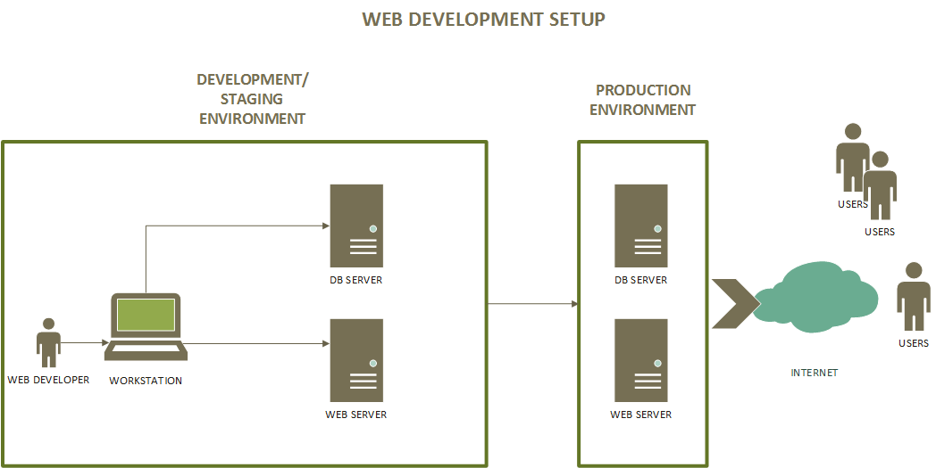




Ontwikkelomgeving WEB

Slide 4
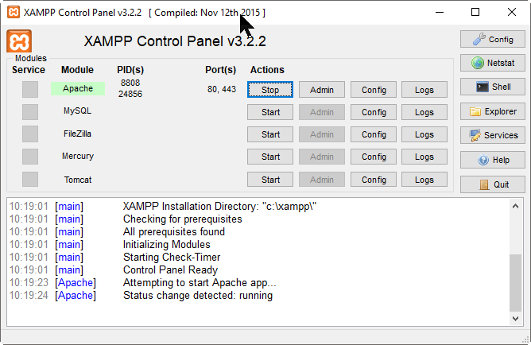
Webserver en PHP installeren
Ga naar: https://www.apachefriends.org/index.html
Kies je versie en installeer deze op je computer
Op Windows onder c:\xampp (Bitnami heb je niet nodig)
Start in XAMPP Control Panel de webserver Apache op
Soms wil Apache niet opstarten en krijg je foutmeldingen. Oorzaken kunnen zijn: Skype dat aanstaat, een andere webserver die op port 80 draait en soortgelijks. De error geeft een hint, via Netstat, Services en Taakbeheer kan je erachter komen en iets uitzetten. Skype kan je uiteraard gewoon uitzetten.

Slide 5
PhpStorm
Ga naar: https://www.jetbrains.com/shop/eform/students en vul het formulier in. Kies ‘University email address’en dan je HAN emailadres om te registreren. Hiermee wordt bepaald of je student bent.
Ga vervolgens naar: https://www.jetbrains.com/phpstorm/ om PhpStorm te downloaden en te installeren.
Activeer je licentie met je JetBrains account.

Slide 6
Architectuur PHP
<!DOCTYPE html>
<html lang=nl>
<head>
<meta charset=UTF-8 >
</head>
<body>
<h1>Hello world!</h1>
<p>
<?php
echo "And greetings from the world of PHP, too!";
?>
</p>
</body>
</html>
Wat wordt na verwerking van de PHP teruggestuurd?
Wordt door de
PHP-Interpreter
genegeerd.
Wordt door de
PHP-Interpreter
geparsed en verwerkt
Wordt door de
PHP-Interpreter
genegeerd.

Slide 7
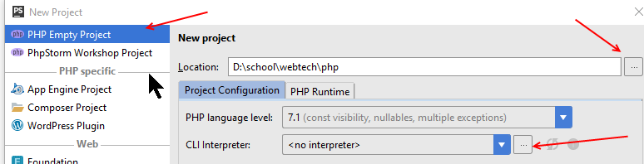
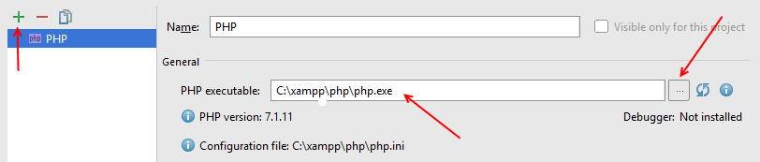

Een nieuw project in PhpStorm
Maak een nieuw project aan. Kies een map waar je website in gecodeerd moet worden, b.v. D:\school\webtech\php
De CLI Interpreter instellen en daarna 'Create'

Slide 8
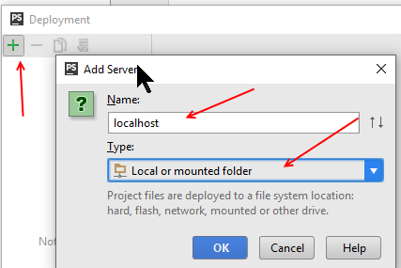
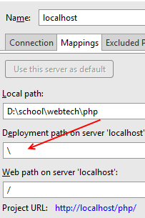
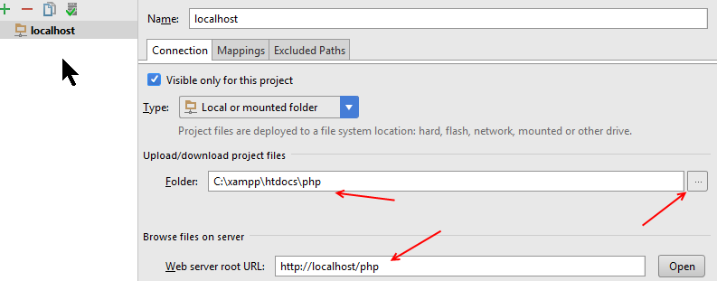
Testserver activeren = Deployment instellen
In PhpStorm: Tools > Deployement > Configuration
Je voegt een server toe
We noemen hem vaak 'localhost'
Type wordt 'local'
En dan de instellingen op de tabbladen 'Connection' en 'Mappings' zoals hiernaast aangewezen. De website (= de map) mag natuurlijk ook anders heten zoals 'opdrachten', 'portfolio', 'fletnix'

Slide 9

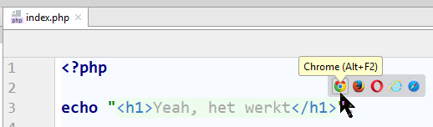
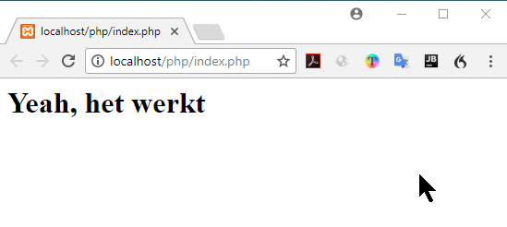
Testserver activeren = Deployment instellen
Automatisch upload instellen: Tools > Deployment > Automatic Upload
Nu moet ik een nieuw PHP bestand aanmaken, b.v. index.php
Als alles goed werkt kan ik mijn code schrijven en zonder op te slaan, naar een paar seconden de code runnen (= het resultaat ervan in de browser weergeven)

